Slide 1
第4章 语法分析（上）
西北大学信息学院计算机科学系 付丽娜

Slide 2
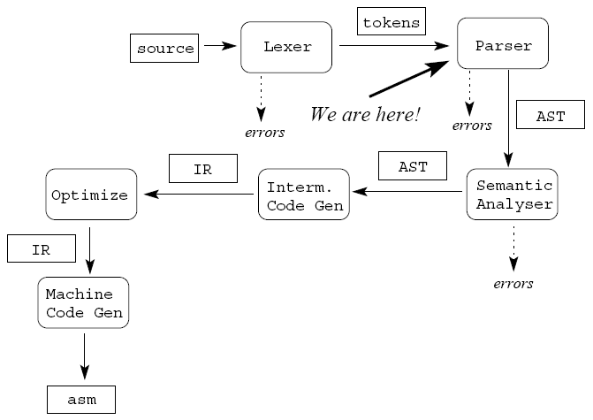
语法分析

Slide 3
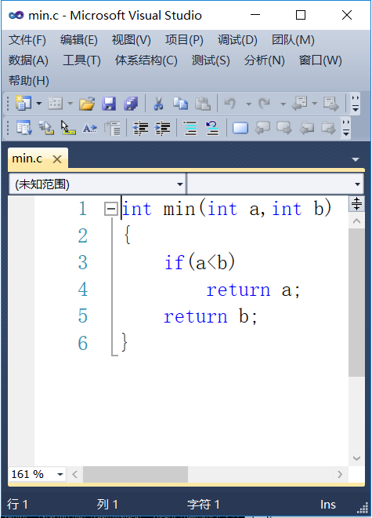
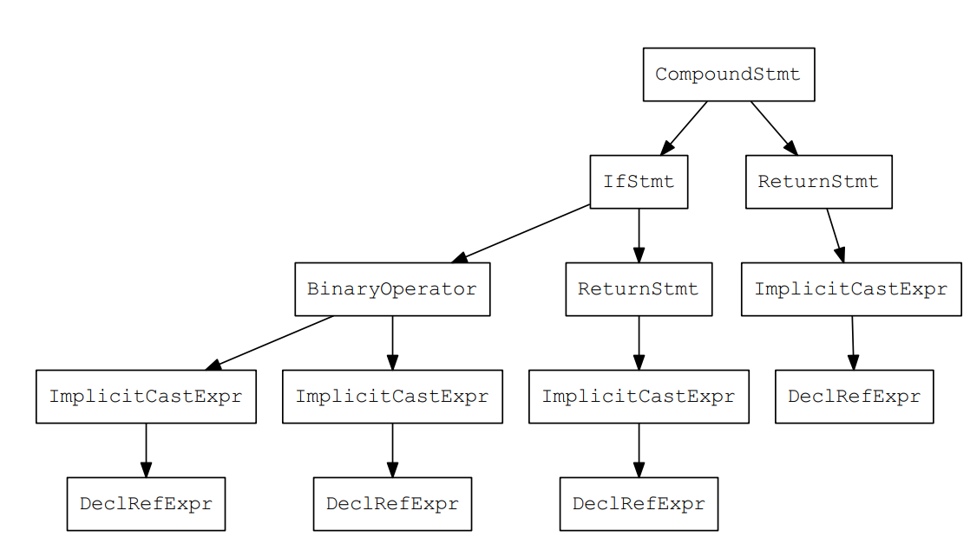
语法分析器的例子
查看min.c的AST视图

Slide 4
Overview
本章讨论语法分析技术
基本概念、手工实现、自动生成
程序设计语言的语法描述
上下文无关文法或BNF表示法
文法为语言设计者和编译器编写者都提供了便利
文法给出程序设计语言的精确易懂的语法规约
对某些类型的文法，可以自动构造高效的语法分析器
文法支持逐步加入可以完成新任务的新语言构造，从而迭代地演化和开发语言

Slide 5
Contents
1
上下文无关文法
2
自顶向下的语法分析
3
自底向上的语法分析
4
LR语法分析技术

Slide 6
引论
语法分析概述

Slide 7
语法分析器的作用
语法分析器的作用
语法分析器从词法分析器获得由词法单元组成的串，并验证这个串可以由源语言的文法生成（推导出来）
语法分析器应该能够报告语法错误，并从常见错误中恢复并继续处理程序的其他部分
编译器模型中语法分析器的位置
从概念上讲，对良构的程序，语法分析器构造出一棵语法分析树，并把它传递给编译器的其他部分进一步处理
实际上，并不需要显式构造这棵语法分析树，因为对源程序的检查和翻译动作可以和语法分析过程交错完成
因此，语法分析器和前端的其他部分可以用一个模块来实现

Slide 8
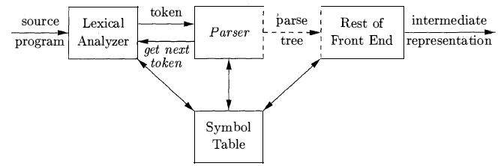
编译器模型中语法分析器的位置

Slide 9
语法分析器的分类
处理文法的语法分析器大体分：
自顶向下的（LL文法）
从语法分析树的顶部（根结点）开始向底部（叶子结点）构造语法分析树
自底向上的（LR文法）
从叶子结点开始，逐渐向根结点方向构造语法分析树
注：语法分析器总是按照从左向右的方式扫描，每次扫描一个符号

Slide 10
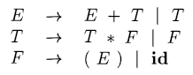
代表性的文法
表达式文法的LR文法版本
文法4.1，其中
E表示一组以+号分隔的项所组成的表达式
T表示由一组以*号分隔的因子所组成的项
F表示因子，可能是括号括起的表达式或标识符

Slide 11
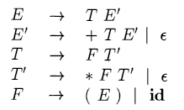
代表性的文法
表达式文法的无左递归版本
文法4.2
用于自顶向下的语法分析
表达式文法的二义文法版本
文法4.3
约定+和*都是左结合，*的优先级高
E表示各种类型的表达式

Slide 12
语法错误的处理
程序中不同层次的错误
词法错误，如标识符拼写错误、关键字拼写错误、运算符拼写错误、没有在字符串文本上正确地加引号
语法错误，如分号放错地方、花括号多余或缺失、C语言的case语句外围没有相应的switch
语义错误，如运算符和运算分量之间的类型不匹配，如返回类型为void的函数中出现了返回某个值的return语句
逻辑错误，因程序员的错误推理而引起的任何错误，如C程序中应该用==的地方使用了=
如何处理语法错误通常由编译器的设计者决定
大部分程序设计语言的规范没有规定编译器应如何处理错误

Slide 13
语法错误的处理
检测错误
语法分析方法的精确性使我们可以高效检测出语法错误
如LL和LR方法，具有可行前缀特性，一旦发现输入的某个前缀不能通过添加一些符号形成这个语言的串，就可以立刻检测到语法错误
报告错误
报告在源程序的什么位置检测到错误

Slide 14
错误恢复策略
恐慌模式的恢复
语法分析器一旦发现错误就不断丢弃输入中的符号，一次丢弃一个符号，直到找到同步词法单元集合中的某个元素为止
同步词法单元通常是分界符，如分号或}
编译器的设计者必须为源语言选择适当的同步词法单元
优点是简单，不会进入无限循环
缺点是会跳过大量输入，不检查被跳过部分的其他错误

Slide 15
错误恢复策略
短语层次的恢复
发现错误时，语法分析器在余下的输入上进行局部性纠正；
常用方法包括将一个逗号替换为分号、删除一个多余的分号或插入一个遗漏的分号
优点是可以纠正任何输入串，但要小心选择替换方法以避免进入无限循环

Slide 16
错误恢复策略
错误产生式
预测可能遇到的常见错误，在当前语言的文法中加入特殊的产生式；这些产生式能产生含有错误的构造；
如果语法分析过程中使用了某个错误产生式，那么语法分析器就检测到了一个预期错误，并能据此生成适当的错误诊断信息，指出在输入中识别出的错误构造

Slide 17
上下文无关文法

Slide 18
上下文无关文法的正式定义
上下文无关文法（简称文法）由四个元素组成（四元组）
一组终结符号，是组成串（Token串）的基本符号（Token）
“终结符号”和“词法单元名字”是同义词
一组非终结符号，代表特定的语法结构/语法单位，表示串的集合。
非终结符号间具有层次结构
一个开始符号，是一个特殊的非终结符，表示的串的集合就是这个文法生成的语言
一组产生式
产生式头或左部
符号→，读作“定义为”，也写作“::=”
产生体或右部，由零个或多个终结符号与非终结符号组成，描述了产生式左部非终结符对应的串的某种构造方法

Slide 19
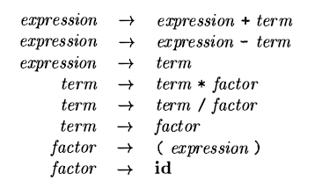
例……上下文无关文法
定义简单的算术表达式的文法

Slide 20
符号表示的约定
终结符号
字母表前面的小写字母，如a,b,c
数字、运算符和标点符号
非终结符号
字母表前面的大写字母，如A,B,C
大小字母S，表示开始符号；大写字母E,F,T代表特定程序构造的非终结符
小写、斜体名字，如expr或stmt
其他
字母表后面的大写字母如X,Y,Z表示文法符号
字母表后面的小写字母如u,v,...,z表示终结符号串（可为空）
小写希腊字母如α,β,γ表示文法符号串

Slide 21
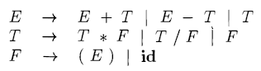
符号表示的约定
左部相同的一组产生式A→α₁， A→α₂，... A→α_{k}，可以写作A→ α₁ | α₂ |...| α_{k}
除非特别说明，第一个产生式的左部文法符号就是开始符号

Slide 22
推导（ Derivation）
推导和语法分析树
将产生式看作重写（替换）规则，就可以从推导的角度精确描述构造语法分析树的方法
用产生式的右部替换左部，称为推导（用于自顶向下分析）
用产生式的左部替换右部，称为规约（用于自底向上分析）
符号“⇒”表示“通过一步推导出”
如，E ⇒ -E，读作“E通过一步推导出-E”
按照任意顺序对单个E不断应用各个产生式，得到一个替换的序列，如， E ⇒ -E ⇒ -(E) ⇒ -(id)，这个序列称为从E到-(id)的推导

Slide 23
推导
推导的一般性定义
考虑一个文法符号序列中间的非终结符号A，比如αAβ，其中α和β是任意的文法符号串。假设A→γ是一个产生式，那么我们写作 αAβ ⇒ αγβ。
符号⇒表示“通过一步推导出”
当一个推导序列α₁ ⇒ α₂ ⇒... ⇒ α_{n}将α₁替换为α_{n} ，我们说α₁推导出α_{n} 。
符号⇒*表示“经过0步或多步推导出”，符号⇒⁺表示“经过一步或多步推导出”
对任何串α，α ⇒* α
如果α ⇒* β且 β ⇒ γ，那么α ⇒⁺ γ

Slide 24
句型、句子和语言
句型（sentential form）
如果S ⇒* α ，其中S是文法G的开始符号，我们说α是G的一个句型
句型可能包含终结符号或非终结符号，也可能是空串
句子（sentence）
文法G的一个句子是不包含非终结符号的句型。
文法生成的语言
一个文法生成的语言是它的所有句子的集合
L(G) = {α | S ⇒* α且α是终结符号串}
可以由上下文无关文法生成的语言是上下文无关语言
如果两个文法生成相同的语言，这两个文法被称为等价的，一个语言可能对应了多个文法

Slide 25
例……句型、句子和语言
-(id+id)是上面文法4.5的一个句子
因为存在一个推导过程：
串E,-E,-(E),-(E+E), -(id+E), -(id+id)都是这个文法的句型
-(id+id)是文法的一个句子

Slide 26
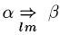
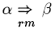
最左推导和最右推导
每个推导步骤上要做两个选择
要替换哪个非终结符号？
用这个非终结符的哪个产生式右部替换？
最左推导
总是选择每个句型的最左非终结符号
如果α ⇒ β是一个推导步骤，且被替换的是α中最左的非终结符号，写作
最右推导
总是选择每个句型最右边的非终结符号，写作
Notes:
两个选择中哪个对本质有影响？

Slide 27
最左推导和最右推导
最左（右）句型
从开始符号出发，每一步经过最左（右）推导得到的句型
最右推导也叫做规范推导

Slide 28
语法分析树和推导
语法分析树是推导的图形表示形式
过滤掉了推导过程中对非终结符应用产生式的顺序
语法分析树的每个内部结点都对应了一个产生式的应用
内部结点是产生式左部的非终结符号
该结点的子结点从左向右组成了在推导过程中替换这个非终结符的右部
语法分析树的结果或边缘
一棵语法分析树的叶子结点既可以是非终结符，也可以是终结符，从左到右排列这些符号就可以得到一个句型，称为这棵树的结果或边缘

Slide 29
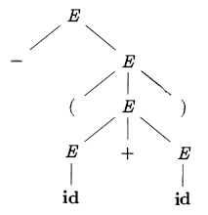
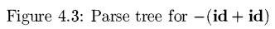
例……语法分析树和推导

Slide 30
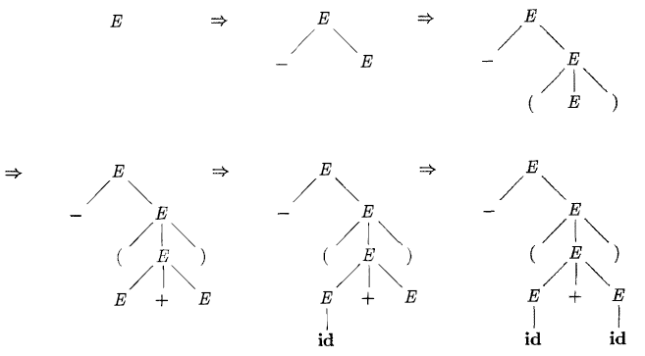
例……语法分析树和推导
根据推导构造语法分析树的序列

Slide 31
语法分析树和推导
语法分析树和推导的对应关系
如果文法无二义，那么一个句型的语法分析树表示了该句型的所有可能的推导，包括最左推导和最右推导，即一个句型的语法分析树是唯一的
对无二义的文法，一个句型的最左推导/最右推导是唯一的
对于无二义性文法，语法分析树和最左推导/最右推导之间存在一对一的关系

Slide 32
二义性
定义
如果一个文法可以为某个句子生成多棵语法分析树，那么它就是二义性的
二义性文法就是对同一个句子有多个最左推导或多个最右推导
错误的表述：
因为句子α存在多个推导，所以文法是二义性的
因为句子α有不同的最左推导和最右推导，所以文法是二义性的
因为文法存在多个不同的最左推导（最右推导），所以文法是二义性的

Slide 33
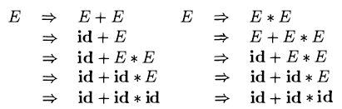
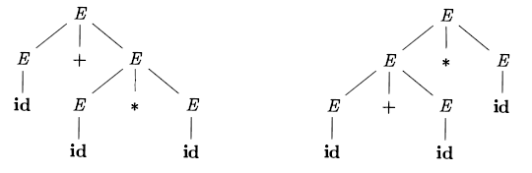
例……二义性
文法4.3是二义性文法
句子id+id*id有两个不同的最左推导
或者说，句子id+id*id有两棵不同的语法分析树

Slide 34
验证文法生成的语言
证明文法G生成语言L的过程可以分成两个部分
证明G生成的每个串都在L中
反向证明L中的每个串都确实能由G生成
例：
证明文法 S→(S) S | ε
生成了所有具有对称括号对的串并且只生成这样的串
用关于推导步数n的归纳法证明从S推导出的每个句子都是括号对称的
用关于串的长度的归纳法证明每个括号对称的串都可以从S推导得到

Slide 35
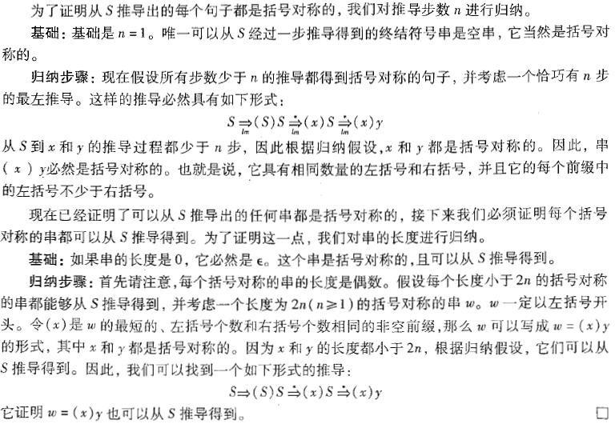

Slide 36
例……文法和语言
例1 ：文法G1定义的语言
S→bA
A →aA | a
解答：可以分析得出 L(G1) = {ba^{n} | n≥1}
例2 ：文法G2定义的语言
S→AB
A→aA | a
B→bB | b
解答：可以分析得出 L(G2) = {a^{m}b^{n} | m,n≥1}

Slide 37
例……文法和语言
例3：构造文法G3使得
L(G3) = {a^{n}b^{n} | n≥1}
解答：构造文法G3如下
S→aSb | ab
例4：构造文法G4使得
L(G4) = {a^{n}b^{m} | n≥1,m ≥0}
解答：构造文法G4如下
S→AB A→aA | a B→bB | ε

Slide 38
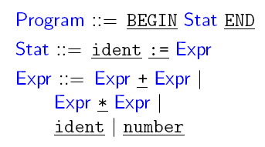
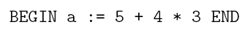
简单程序语言文法……1
是该文法的一个句子
因为存在下面的推导

Slide 39
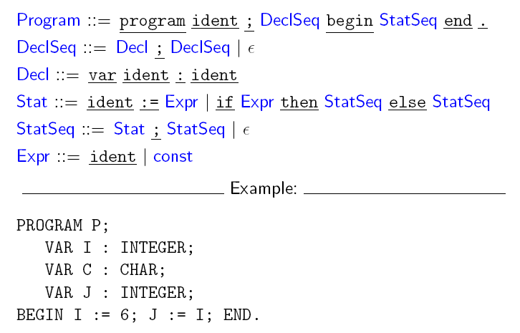
简单程序语言文法……2

Slide 40
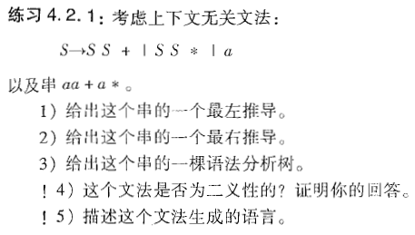
练习4.2（作业）

Slide 41
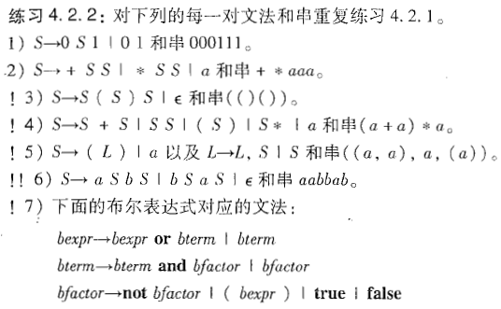
练习4.2（作业）

Slide 42
文法和语言……补充练习
下列文法定义的语言是什么？
① S→ aS | bS |ε
② S→ aS | Sb |ε
③ S→ aSb |ε
④ S→ abS |ε
⑤ S→ 10A01 | aA A→ a | bA
⑥ S→ SS | 0A1 A→ 0A1 |ε
⑦ S→ bAdc A→ AS | a

Slide 43
补充练习……解答
① S→ aS | bS |ε a,b构成的串
② S→ aS | Sb |ε L = {a^{n}b^{m} | n≥0,m ≥0}
③ S→ aSb |ε L= {a^{n}b^{n} | n≥0}
④ S→ abS |ε L= {(ab)^{n}| n≥0}
⑤ S→ 10S01 | aA A→ a | bA
L=｛(10) ^{m}ab^{n} a (01) ^{m} | m,n>=0｝句子以相同长度的10串开头、01串结尾且中间嵌有a开头a结尾的串
⑥ S→ SS | 0A1 A→ 0A1 |ε（作业）
句子中0、1个数相同，且若干连续0后必然紧接数量相同的连续的1
⑦ S→ bAdc A→ AS | a（作业）
句子以ba开头、dc结尾的串，且ba和dc的个数相同

Slide 44
上下文无关文法……补充练习1
构造描述下列语言的文法：
L(G) =｛a^{n}b^{n}c^{m} | n>=1, m>=0｝
L(G) =｛a^{n}b^{2n}c^{m} | n>=1, m>=0｝
L(G) =｛a^{n}c^{2m+1}b^{n} | n>=0, m>=0｝
L(G) =｛a^{n}b^{2m+1}ca^{2m+1}b^{n} | n>=1, m>=0
L(G) =｛a^{n+1}b^{n} | n>=1｝
L(G) =｛a^{n+1}b^{n+2} | n>=1｝
L(G) =｛a^{m}b^{k}c^{m}a^{n}b^{n} | k>=2, m>=1, n>=0｝

Slide 45
补充练习1……解答
构造描述下列语言的文法：
L(G) =｛a^{n}b^{n}c^{m} | n>=1, m>=0｝S → XY X → aXb | ab Y → cY |ε
L(G) =｛a^{n}b^{2n}c^{m} | n>=1, m>=0｝S → XY X → aXbb | abb Y → cY |ε
L(G) =｛a^{n}c^{2m+1}b^{n} | n>=0, m>=0｝ S → aSb | C C → ccC |c
L(G) =｛a^{n}b^{2m+1}ca^{2m+1}b^{n} | n>=1, m>=0｝
S → aSb |aTb T →bca |bbTaa
L(G) =｛an+1bn | n>=1｝ （作业）
S → aSb | aab
L(G) =｛an+1bn+2 | n>=1｝ （作业）
S → aSb | aabbb
L(G) =｛ambkcmanbn | k>=2, m>=1, n>=0｝（作业）
S → XZ X → aXc | aYc Y → bY |bb Z →aZb |ε

Slide 46
上下文无关文法……补充练习2
构造一个上下文无关文法，描述具有中心元素t的镜像结构语言
L(G) = ｛αtα^{R} | α∈｛0,1｝*，α^{R}为α的逆串｝
构造一个上下文无关文法，描述无中心元素的镜像结构语言
L(G) = ｛αα^{R} | α∈｛0,1｝⁺，α^{R}为α的逆串｝
构造一个上下文无关文法，产生语言
L(G) = ｛β | β∈｛a,b,c｝*，且β中符号的排列是对称的｝

Slide 47
补充练习2……解答
L(G) = ｛αtα^{R} | α∈｛0,1｝*， α^{R}与α对称｝
S → 1S1 | 0S0 |t
L(G) = ｛αα^{R} | α∈｛0,1｝⁺，α^{R}与α对称｝
S → 1S1 | 0S0 | 00 | 11
无中心元素的镜像结构语言（回文、对称与此类似）
L(G) = ｛β | β∈｛a,b,c｝*，且β中符号的排列是对称的｝
S → aSa | bSb | cSc | a | b | c |ε

Slide 48
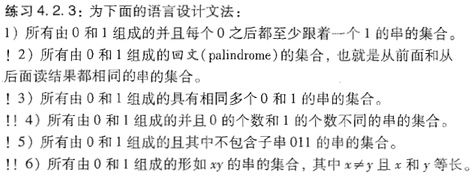
练习4.2

Slide 49
文法分类

Slide 50
词法分析和语法分析
为什么用正则式而不是文法来定义语言的词法规则？
能够用正则表达式描述的语言都可以用文法描述，但是
将语言的语法结构分为词法部分和非词法部分便于将编译器前端模块化，将前端分解为两个大小适中的组件
语言的词法规则通常很简单，不需要使用像文法这样功能强大的表示方法来描述这些规则
与文法相比，正则表达式通常提供了更简洁更易于理解的表示词法单元的方法
根据正则表达式自动构造得到的词法分析器的效率要高于任意文法自动构造得到的分析器

Slide 51
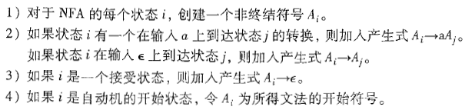
上下文无关文法和正则表达式
文法是比正则表达式表达能力更强的表示方法
每个可以用正则表达式描述的构造都可以用文法来描述，反之不成立
每个正则语言都是一个上下文无关语言，反之不成立
给定DFA或NFA，可以构造出与之等价的文法

Slide 52
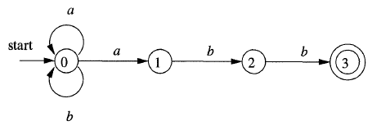
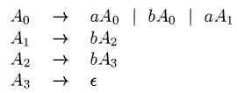
例……上下文无关文法和正则表达式
正则表达式(a|b)*abb的NFA和文法

Slide 53
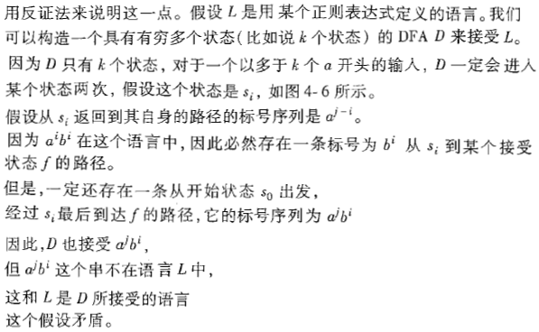
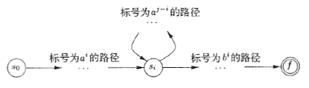
上下文无关文法和正则表达式
语言L={a^{n}b^{n} | n ≥1}可以用文法描述，但不能用正则表达式描述

Slide 54
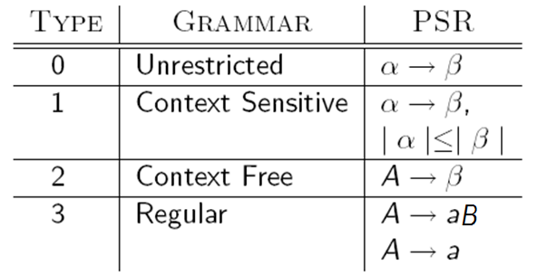
文法和语言的分类
乔姆斯基（Chomsky）给出了文法的定义：
G＝（ V_{N}, V_{T}, P, S） （ V_{N} ∩ V_{T} = φ， V_{N} ∪ V_{T}=V）
对产生式的形式给以不同的限制可定义四类基本文法，分别称为0型文法，1型文法，2型文法，3型文法

Slide 55
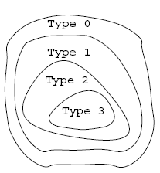
文法和语言的分类
四类文法描述语法的能力从0型文法开始依次减弱
k型语言类L_{k}必然是k-1型语言类L_{k-1}的子类 (其中k=1,2,3)

Slide 56
自顶向下的语法分析

Slide 57
自顶向下的语法分析
基本思想
自顶向下语法分析可以看作是为输入串构造语法分析树的问题，从语法分析树的根结点开始，按照先根次序（深度优先）创建这棵语法分析树的各个结点
自顶向下语法分析也可以被看作是寻找输入串的最左推导的过程
关键问题是每步都要确定对一个非终结符A应用哪个产生式

Slide 58
自顶向下的语法分析
两种技术（LL(1)分析法的两种实现方式）
递归下降语法分析
对于一个文法G，对其每一个非终结符U构造一个递归子程序，一般的，以非终结符的名字来命名这个子程序。所有子程序构造完成后，对指定文法，运行文法开始符号对应的子程序，返回匹配结果。
预测分析技术
预测分析法是LL(1)分析法的另一种实现方法，它不需要构造每一个子程序，而是通过一张表来关联非终结符和终结符，这张表就是预测分析表，预测分析表可以说是预测分析法的核心部分。

Slide 59
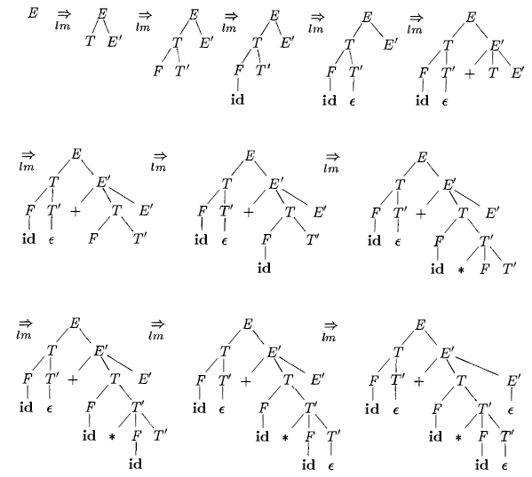
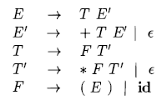

Slide 60
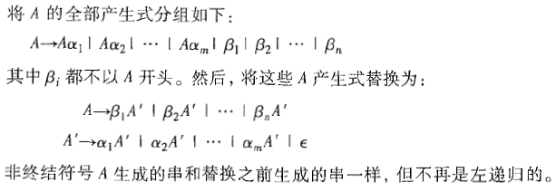
左递归的消除
左递归文法
如果一个文法中有一个非终结符号P使得对某个串α存在一个推导P⇒⁺Pα，那么这个文法就是左递归的
自顶向下语法分析方法不能处理左递归文法，要消除左递归
立即（直接）左递归的消除

Slide 61
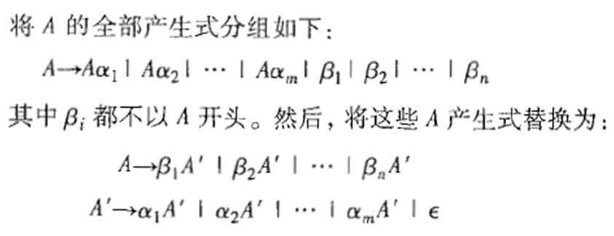
一个消除直接左递归的例子

Slide 62
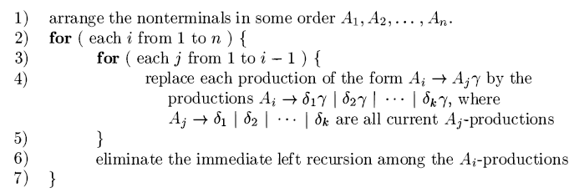
左递归的消除
系统消除左递归的算法
文法中不存在环（ A⇒⁺A ）

Slide 63
左递归的消除……算法思想
按某种顺序将 P_{i} ∈ V_{N} 排列为 P₁, P₂, …, P_{n}
观察 P₁, P₂, …, P_{n} 的形式
若 P_{i} → P_{j} γ, 且 i < j, 则不可能有左递归
如， P₁ → P₂ α, P₂ → P₃ β, P₃ → δ
若 i ≥ j, 则可能存在左递归
如直接： P₁ → P₁ α, P₂ → P₂ β
间接： P₁ → P₂ α, P₂ → P₃ β, P₃ → P₁γ | P₂ δ
对间接左递归，设法改造为 a) 的形式
如，将 P₁ 的右部候选带入P₃的右部候选，得 P₃ → P₂ α γ | P₂ δ
再将P₂ 的右部候选带入上式，得 P₃ → P₃ β α γ | P₃ β δ
消除所产生的直接左递归
消除所产生的无用产生式

Slide 64
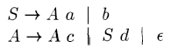
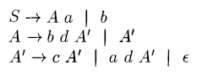
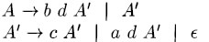
例……左递归的消除
消除下面文法中的左递归

Slide 65
例……左递归的消除
例 文法 S →Qc | c Q →Rb|b R →Sa|a
设非终结符的排序为 R, Q, S, 将产生式重排为
R → Sa | a Q → Rb | b S → Qc | c (Q, S需改造)
将R的候选代入Q： Q → Sab | ab | b (1)
将(1)式代入S： S → Sabc | abc | bc | c (2)
消除(2)式的直接左递归，得
S → abcS′ | bcS′ | cS′
S′ → abcS′ | ε
Q → Sab | ab | b
R → Sa | a
化简后，有S → abcS′ | bcS′ | cS′ ， S′ → abcS′ | ε
因为S为开始符号，所以R, Q成为无用产生式，故消除

Slide 66
例……左递归的消除（课堂练习）
若设非终结符的排序为 S, Q, R， 有
S → Qc | c Q → Rb | b R → Sa | a
将S的候选代入R，有 R → Qca | ca | a (1)
将Q的候选带入(1), 有 R → Rbca |bca | ca | a (2)
消除(2)的直接左递归
R → bcaR′ | caR′ | aR′，R′ → bcaR′ | ε
S → Qc | c
Q → Rb | b
R → bcaR′ | caR′ | aR′，
R′ → bcaR′ | ε
不同的排序可导致不同的文法形式，容易证明得到的两个文法等价

Slide 67
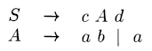
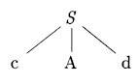
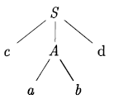
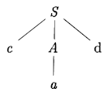
回溯的问题
回溯
通用的递归下降分析技术可能需要回溯，即可能需要重复扫描输入

Slide 68
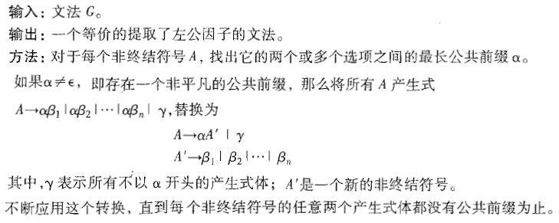
提取左公因子
提取左公因子的算法

Slide 69
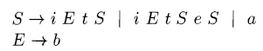
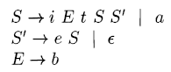
例……提取左公因子
例4.11

Slide 70
FIRST和FOLLOW
FIRST和FOLLOW是和文法G相关的两个函数
自顶向下分析过程中，用这两个函数可以根据下一个输入符号选择应该哪个产生式
恐慌模式错误分析中，由FOLLOW产生的词法单元集合可以作为同步词法单元

Slide 71
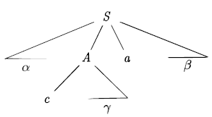
FIRST
FIRST(α)的定义
可以从任意文法符号串α推导得到的串的首终结符号集合
如果α⇒*ε，那么ε也在FIRST(α)中
例：c在FIRST(A)中
FIRST在分析中的使用
考虑A有两个产生式A→α|β，FIRST(α)和FIRST(β)不相交；那么只需要查看下一个输入符号a，就可以在这两个A产生式中进行选择：如果a出现在FIRST(α)中，则选择产生式A→α；如果a出现在FIRST(β)中，则选择产生式A→β；否则a在此出现是语法错误

Slide 72
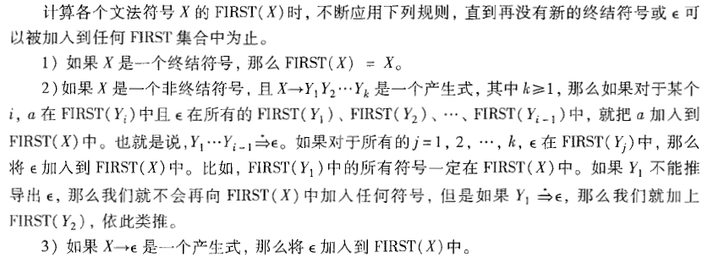
计算FIRST集合
计算文法符号X的FIRST(X)

Slide 73
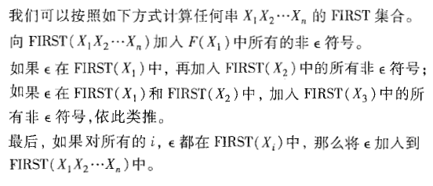
计算FIRST集合
对任意串α= X₁X₂...X_{n}， 计算FIRST(α)

Slide 74
FOLLOW
FOLLOW(A)的定义
对非终结符A，FOLLOW(A)被定义为可能在某个句型中紧跟在A右边的终结符号的集合
如果A是某些句型最右部的符号，
那么$也在FOLLOW(A)中
例：a在FOLLOW(A)中

Slide 75
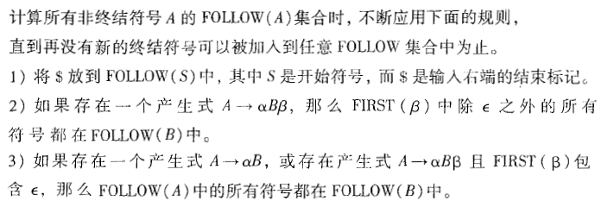
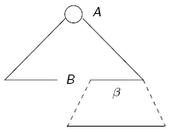
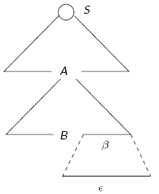

计算FOLLOW集合

Slide 76
例……FIRST和FOLLOW
例：对∀X∈V_{N}, 构造FIRST(X)和FOLLOW(X)
FIRST(E) = {(,id} FIRST(TE′) = {(,id}
FIRST(E′) = {+, ε} FIRST(+TE′) = {+}
FIRST(T) = {(,id} FIRST(FT′) = {(,id}
FIRST(T′) = {*, ε} FIRST(∗FT′) = {*}
FIRST(F) = {(,id} FIRST((E)) = {(}
FIRST(ε) = {ε}
FOLLOW(E) = {$,)}
FOLLOW(E′) = {$,)}
FOLLOW(T) = {+, $,)}
FOLLOW(T′) = {+, $,)}
FOLLOW(F) = {*, +, $,)}
E → TE′
E′ → + TE′ | ε
T → FT′
T′ → ∗ FT′ | ε
F → (E) | id

Slide 77
例……FIRST和FOLLOW
例：对∀X∈V_{N}, 构造FIRST(X)和FOLLOW(X)
FIRST(S) = {b,d,a,c,g}
FIRST(B) = {b, ε}
FIRST(C) = {d,a,c}
FIRST(D) = {d, ε}
FIRST(E) = {g,c}
FOLLOW(S) = {$}
FOLLOW(B) = {d,a,c, $,g}
FOLLOW(C) = {c,d,g}
FOLLOW(D) = {b, $,g,c,a,f}
FOLLOW(E) = {d,a,c, $,g}
S→ BCc | gDB
B→ bCDE |ε
C→ DaB | ca
D→ dD |ε
E →gDf | c

Slide 78
LL(1)文法
LL(1)文法的特点
可以构造预测分析器，即不需要回溯的递归下降语法分析器
足以描述大部分程序设计语言构造
左递归的文法和二义性文法都不可能是LL(1)的

Slide 79
LL(1)文法的定义和判定
若一个文法G满足以下条件，则称文法G为LL(1)文法
G不含左递归
若A → α₁ | α₂ | … | α_{n}, 则 FIRST(α_{i}) ∩ FIRST(α_{j}) = ∅, i ≠ j
∀A ∈ V_{N}, 若 ε∈FIRST(α_{i})，则 FIRST(A) ∩ FOLLOW(A) = ∅
对文法G能构造出不含多重定义项的预测分析表，当且仅当G是LL(1)的
G不含左递归且没有左公因子是G是LL(1)文法的必要条件

Slide 80

练习4.3

Slide 81

递归下降的语法分析
递归下降语法分析程序
由一组过程组成，每个非终结符号有一个对应的过程
程序从开始符号对应的过程开始执行，如果该过程的过程体扫描了整个输入串，它就停止执行并宣布语法分析成功完成
非终结符A对应过程的典型伪代码

Slide 82

例……递归下降分析程序

Slide 83


递归下降语法分析的问题
左递归和无限循环
左递归的文法会使递归下降语法分析器进入无限循环，也就是说，当试图展开一个非终结符号A时，可能会没有读入任何输入符号就再次试图展开A

Slide 84
递归下降语法分析的问题
公共左因子导致的回溯
一个非终结符号的First集合中含空字ε，而First集合和Follow集合有交集

Slide 85

预测分析表
预测分析表M是一个二维数组
M[A,a]定义了用非终结符号A去匹配输入符号a时应该选择的A产生式
其中A是非终结符，a是终结符号或输入结束标记$

Slide 86

预测分析表的构造
预测分析表的构造思想
只有当下一个输入符号a在FIRST(α)中时才选择产生式A→α
当α=ε时，或更一般的α⇒*ε时， 也就是ε ∈ FIRST(α)，如果当前输入符号a在FOLLOW(A)中，仍选择A→α
构造算法

Slide 87


例……预测分析表的构造

Slide 88





Slide 89






Slide 90






Slide 91





Slide 92
预测分析表和LL(1)文法
预测分析表的构造算法可以应用于任何文法G
对于LL(1)文法，分析表中的每个条目都唯一指定了一个产生式，或者标明一个语法错误
对文法G能构造出不含多重定义项的预测分析表，当且仅当G是LL(1)的
G不含左递归且没有左公因子是G是LL(1)文法的必要条件
LL(1)文法改写的题型
消除左递归，提取左公因子
证明得到的文法是否是LL(1)的

Slide 93
例……构造预测分析表
S→ BCc | gDB
B→ bCDE |ε
C→ DaB | ca
D→ dD |ε
E →gDf | c
FIRST(S) = {b, d, a, c, g}
FIRST(B) = {b, ε}
FIRST(C) = {d, a, c}
FIRST(D) = {d, ε}
FIRST(E) = {g, c}
FOLLOW(S) = {$}
FOLLOW(B) = {$, d, a, c, g}
FOLLOW(C) = {c, d, g}
FOLLOW(D) = {b, $, g, c, a, f}
FOLLOW(E) = {$, d, a, c, g}
 | a | b | c | d | f | g | $
S | S→ BCc | S→ BCc | S→ BCc | S→ BCc |  | S→ gDB
B | B→ ε | B→bCDE | B→ ε | B→ ε |  | B→ ε | B→ ε
C | C→DaB |  | C→ca | C→DaB
D | D→ ε | D→ ε | D→ ε | D→dD | D→ ε | D→ ε | D→ ε
E |  |  | E → c |  |  | E →gDf

Slide 94


非LL(1)文法的例子
二义性文法不是LL(1)文法
也存在很多无二义性的文法不是LL(1)的

Slide 95

表驱动的预测分析器
表驱动的预测分析器模型
栈存放文法符号，用$表示栈底，开始时，先将S推入栈顶
输入缓冲区用$表示输入串结束(句末符)
∀A ∈ V_{N}, a ∈ V_{T}∪{$} 预则分析表 M[A, a]=
A → α (α推进栈)
出错标志

Slide 96
预测分析器
预测分析器总控程序的动作
设栈顶符号为X，当前输入符号为 a，执行下列动作之一
若 X = a = $, 则宣布分析成功，停止分析过程
若 X = a ≠ $, 则 X 退栈，让输入符号 a 指向下一个符号
否则，若 X ∈ V_{T}，则调用错误诊断ERROR()
若 X ∈ V_{N}, 则查看分析表 M
M[X, a] = X → x₁x₂…x_{k}, 弹出 X, 将 x_{k}, x_{k-1},…,x₁推入栈
M[X, a] = X → ε, 仅弹出 X, 并不推入任何符号
M[X, a] = 出错标志，调用错误诊断ERROR()

Slide 97


表驱动的预测语法分析算法(总控程序)

Slide 98

例……表驱动的预测分析过程

Slide 99
例……预测分析表的构造
已知文法G(S)
S →S*aP | aP | *aP
P → +aP | +a
将文法改写为LL(1)文法G’(S)
构造文法G’的预测分析表
解答
（1）消除左递归
（2）提取左公因子
（3）计算First和Follow集合
（4）构造预测分析表
（5）给出a+a*a+a的分析过程

Slide 100
例……解答
解:（1）消除文法G中的左递归
S → aPS’ | *aPS’
S’ →*aPS’ | ε
P → +aP | +a
（2）提取公共左因子，得到G’
S → aPS’ | *aPS’
S’ →*aPS’ | ε
P → +aP’
P’ → P | ε
（3）计算每个非终结符的First和Follow集合
FIRST(S)={a,*} FIRST(S’)={*, ε}
FIRST(P)={+} FIRST(P’)={+, ε}
FOLLOW(S) = {$} FOLLOW(S’) = {$}
FOLLOW(P) = FOLLOW(P’) = {*,$}
（4）构造G'的预测分析表如下
 | a | * | + | $
S | S →aPS’ | S →*aPS’
S’ |  | S’ →*aPS’ |  | S’ →ε
P |  |  | P →+aP’
P’ |  | P’ → ε | P’ → P | P’ → ε
预测分析表中没有多重定义项，所以G'是LL(1)的

Slide 101
LL(1)……补充练习（5、6、7课堂自主练习）
文法消除了左递归提取了左公因子就是LL(1)文法吗？改写判定
A→ baB |ε B→Abb | a
A→aABe | a B→ Bb | d
S→ Aa | b A→ SB B→ab
S→ AS | b A→ SA | a
S→ Ab | Ba A→ aA | a B→a
S→ ab | ba |ε
S→ Cd C→ aB | bA A→ a | aC | bAA B→ b | bC | aBB

Slide 102
补充练习……解答
文法消除了左递归提取了左公因子就是LL(1)文法吗？改写判定
A→ baB |ε B→Abb | a （本不是）
A→aABe | a B→ Bb | d （改写后是）
S→ Aa | b A→ SB B→ab （改写仍不是）
S→ AS | b A→ SA | a （改写仍不是）
S→ Ab | Ba A→ aA | a B→a （改写仍不是）
S→ ab | ba |ε （是）
S→ Cd C→ aB | bA A→ a | aC | bAA B→ b | bC | aBB
（改写仍不是）

Slide 103

练习4.4（5、6、7）是作业
文法消除了左递归提取了左公因子就是LL(1)文法吗？改写判定。（作业1、2、3、5）

Slide 104
消除二义性
构造无二义的表达式文法
为每个优先级创建一个非终结符，如P₁, P₂, …, P_{n}，其中P_{n}的优先级最高
对优先级为i的运算符op如下构造产生式
如果op是左结合的，则产生式为 P_{i} → P_{i} op P_{i+1} | P_{i+1}
如果op是右结合的，则产生式为 P_{i} → P_{i+1} op P_{i} | P_{i+1}
对于初等表达式如数字、标识符、括号等，创建非终结符P_{n+1}，构造产生式为
P_{n+1} → num | id | (P₁)

